Slide 1
北京长亭科技有限公司
DNS Tunnel
——DNS隧道分析
2019

Slide 2
关于长亭
安全服务
红蓝对抗/攻防演练
渗透测试/代码审计/应急响应/漏洞扫描/基线检查/能力提升/ …
安全产品
雷池：下一代Web应用防火墙，全球首发基于语义分析攻击检测技术
谛听：内网威胁感知系统
洞鉴：漏洞扫描器
安全研究
Web安全/移动安全/物联网安全/区块链安全等多方向 0day 漏洞研究
多次参与国内外黑客大赛，GeekPwn/Pwn2Own，累计获得奖金300w+

Slide 3
PART 1
前置知识——DNS协议

Slide 4
DNS协议
域名系统（Domain Name System，缩写：DNS）是互联网的一项服务。它作为将域名和IP地址相互映射的一个分布式数据库，能够使人更方便地访问互联网。
DNS协议是用来将域名转换为IP地址（也可以将IP地址转换为相应的域名地址）。
递归查询
使用TCP和UDP端口53
对于每一级域名长度的限制是63个字符，域名总长度则不能超过253个字符
大多数的防火墙和网络都会开放DNS服务，DNS数据包不会被拦截

Slide 5
DNS协议的报文格式
DNS 定义了两种报文 ，一种为查询报文；另一种是对查询报文的响应，称为响应报文。无论是查询报文还是响应报文，其报文的格式都是相同的：
一个 header 和 四个数据块：question, answer, authority, additional space.
header
question
answer
authority
additional space
注：
DNS作为一个协议，它本身只包含只对数据报文的组成结构和服务原理的要求。 其它诸如： 用户请求了一个域名，DNS协议完全不管该域名的内容是怎样的，用户想要请求什么内容就能请求什么内容，只是正常响应结果有或没有的区别（正常响应结果无的话会响应无，有的话响应请求内容对应的ip）； 或者服务器接收到了一个域名解析请求，服务器的响应内容除了协议要求的必须内容外，在规定长度内可以任意返回其他数据。
即用户可以在DNS协议数据包的基础内容之外，根据自己的目的完全自定义的添加冗余内容.

Slide 6
DNS协议报文格式——header
Field | Description | Length (bits)
QR | Indicates if the message is a query (0) or a reply (1) | 1
OPCODE | The type can be QUERY (standard query, 0), IQUERY (inverse query, 1), or STATUS (server status request, 2) | 4
AA | Authoritative Answer, in a response, indicates if the DNS server is authoritative for the queried hostname | 1
TC | TrunCation, indicates that this message was truncated due to excessive length | 1
RD | Recursion Desired, indicates if the client means a recursive query | 1
RA | Recursion Available, in a response, indicates if the replying DNS server supports recursion | 1
Z | Zero, reserved for future use | 3
RCODE | Response code, can be NOERROR (0), FORMERR (1, Format error), SERVFAIL (2), NXDOMAIN (3, Nonexistent domain), etc.[33] | 4

Slide 7
DNS协议报文格式——question、answer
Field | Description | Length (octets)
NAME | Name of the requested resource | Variable
TYPE | Type of RR (A, AAAA, MX, TXT, etc.) | 2
CLASS | Class code | 2
Field | Description | Length (octets)
NAME | Name of the requested resource | Variable
TYPE | Type of RR (A, AAAA, MX, TXT, etc.) | 2
CLASS | Class code | 2
TTL | Time to live | 4
LEN | DATA's length | 2
DATA |  | Variable
question
answer

Slide 8
PART 2
DNS Tunnel原理

Slide 9
DNS Tunnel 原理
根据DNS的原理机制，我们可以知道，当防火墙或者说waf没有去专门设置针对DNS流量的拦截检测时，默认是对DNS流量不管不顾的。即：
DNS本身就可以穿透大多数情况下的防火墙和waf。
这种情况下，我们通过自己手中控制的域名和具有公网IP的服务器，就可以构建一台恶意DNS服务器，为我们提供基于DNS流量的交互行为支持。即：DNS隧道(DNS Tunnel)。

Slide 10
DNS Tunnel 过程
客户端
（主机）
局域网DNS服务器
（可以没有）
域名服务器
（Internet）
一般不会轻易直连
服务端
（服务器）
具体过程简单描述为：
客户端程序构造恶意DNS域名查询请求，其数据包根据域名最终被路由到我们架设的恶意DNS服务器，服务端接收到后根据预先设置好的规则解析出其中携带的数据进而执行用户想要执行的操作，最终绕过防御机制实现访问穿透。

Slide 11
PART 3
DNS Tunnel常见特征

Slide 12
DNS Tunnel 常见特征
大批量的不合常理的DNS流量包。比如其请求的域名的根域名不是正确的常见域名，例如：gooogle.com、badu.com、Coogle.com等等。或者，服务器的响应数据是除了IP地址以外的任何数据。
简单举个例子：我设置了一个DNS隧道服务器，我的恶意请求为：pingxxxxxxxxxxxx.b.xibai.xyz，直接把想执行的明文命令(pingxxxxxxxxxxxx)传给服务器；
或者预先自定义一套编码规则，将明文命令经编码后传输。以base64再次举例：cgluzwxxxxxxxxxxxxxxxxxx.b.xibai.xyz。只需要这一条请求我就可以把想法告知服务端，然后我对其他一些正常域名进行大量请求掩饰它，普通人往往就会忽略掉这些流量。
随着架设的DNS隧道客户端与服务端支持的功能越强大，其域名一定有越多可能，DNS请求量也会随之加大。但是一切都只能以DNS协议的基本规则为基础才能展开。

Slide 13
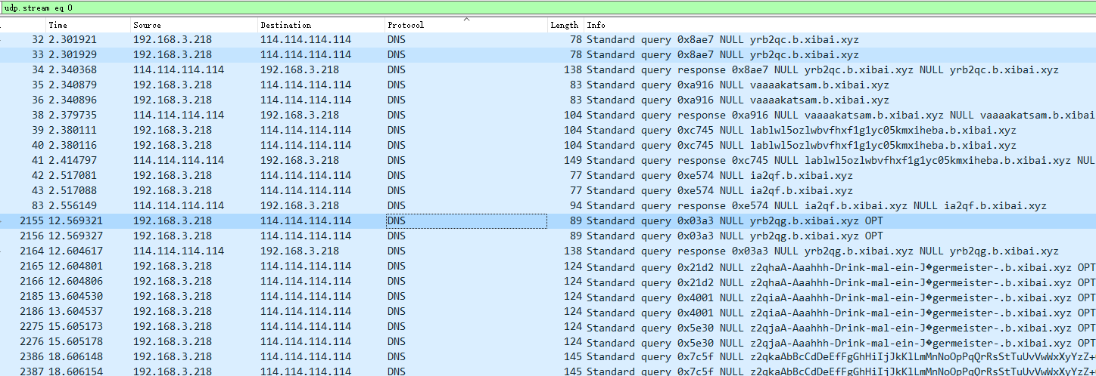

Slide 14
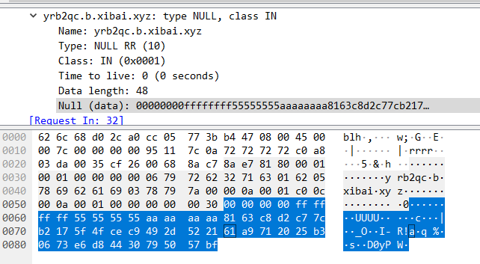

Slide 15
PART 4
常用工具iodine的分析

Slide 16
Iodine-特殊说明
此工具为开源工具，故分析时涉及源码的部分均采用作者源码，方便分析
raw-mode模式仅限服务端为Linux时可用（可在启动参数中加 -r 跳过 raw-mode）
客户端为Win10时，环境搭建后，可连接成功，但无法ping通（即不可用！）
国内的域名解析服务设置NS记录后，经测试，该程序不能正确处理现今公网DNS返回的数据包，所以中继模式无法成功建立连接，只能使用直接转发模式。（未测试局域网状态下的DNS中继模式）

Slide 17
Iodine-工作机制
通过TAP虚拟网卡（即需要单独安装tap-driver），在服务端机器（相应程序iodined）建立一个局域网（如ip为10.0.0.1）,局域网网段为自定义；
客户端机器（相应程序iodine）也需要TAP虚拟网卡；
DNS隧道流程：iodine客户端->DNS服务商->iodined服务端
服务端程序 iodined 提供特定域名的DNS解析服务。当客户端请求该域名的解析，就可以建立通道连接。
两者通过DNS隧道，同处于一个局域网（即两张虚拟网卡IP会在同一个局域网）。

Slide 18
Iodine-流量特征总结-1
客户端发起的第一阶段握手包，正常的情况一定是yrbxxx的形式
服务端对于第一阶段 yrbxxx 握手包的响应数据一定是：00000000ffffffff55555555aaaaaaaa8163c8d2c77cb2175f4fcec9492d522161a9712025b30673e6d84430795057bf
客户端第二阶段握手包的子域名开头根据使用的版本会有不同的固定开头。第一字节固定为v，而后默认是base32编码的版本号，若是非魔改的最新官方版，则必为 vaaaaka 开头
服务端对于第二阶段握手包的响应依旧是预设关键字开头。正常的关键字为：VACK，而后的数据则是服务器返回的四字节的seed和一字节的userid
第三阶段是身份验证，此阶段没有固定特征值，但服务端会返回两个明文ip地址，一个是隧道的虚拟网关ip，一个是分配给客户端的虚拟局域网ip

Slide 19
Iodine-流量特征总结-2
接下来可能会出现 ix0xxx 开头的六字节子域名。若为 i 开头，握手阶段可能会在这里直接结束。其中 ix0 中间的x取值范围为：a-z 0-5。
（按照源码分析其实此处应该一定会有 ix0xxx 开头的子域名DNS数据包，但实测的时候发现有时没有该包，这里暂不深究其原因。）
针对上一步客户端发送的数据，服务端有两种响应情况，一种是 开头为 I 的五字节数据，另一种是开头为 I 的17字节数据。
接下来在源码中存在二次登陆验证，过程同上，不过这次将seed值加一（注，该过程多数情况下会返回 failed ，观察流量包发现测试用二进制文件并发送相关数据包，暂未深究）
若握手阶段没有在上一步结束，则接下来客户端一定会给服务器发一个子域名前五字节与第一个握手包相同的流量包（即：yrbxx），且服务端的返回值同上 。

Slide 20
Iodine-流量特征总结-3
客户端会发送子域名 zxxx 开头的数据包，其中 xxx 的值可以忽略，后面的明文数据则是程序内置的固定字符串，目的为测试程序内置编码是否可用。这里罗列出来：
"aAbBcCdDeEfFgGhHiIjJkKlLmMnNoOpPqQrRsStTuUvVwWxXyYzZ+0129-“
"aAbBcCdDeEfFgGhHiIjJkKlLmMnNoOpPqQrRsStTuUvVwWxXyYzZ_0129-“
"aA-Aaahhh-Drink-mal-ein-J\344germeister-“
"aA-La-fl\373te-na\357ve-fran\347aise-est-retir\351-\340-Cr\350te“
"aAbBcCdDeEfFgGhHiIjJkKlLmMnNoOpPqQrRsStTuUvVwWxXyYzZ“
"aA0123456789\274\275\276\277\300\301\302\303\304\305\306\307\310\311\312\313\314\315\316\317“
"aA\320\321\322\323\324\325\326\327\330\331\332\333\334\335\336\337\340\341\342\343\344\345\346\347\350\351\352\353\354\355\356\357\360\361\362\363\364\365\366\367\370\371\372\373\374\375"

Slide 21
Iodine-流量特征总结-4
根据上一步中编码测试的结果，接下来会有三种 sxxxxx 的子域名DNS包，第一个 x 代表userid，第二个 x 代表使用的编码算法。
服务端接收到上一步中的流量包后会返回编码算法的明文名称。
然后客户端会发送子域名 oxxxxx 开头的请求，第一个 x 为userid，第二个 x 取值为：tsuvrli 之一,根据第二个 x 的取值，服务端会返回对应的明文：Base32、Base64、Base64u、Base128、Raw、Lazy、Immediate。
然后客户端会发送 rxxxd 开头的子域名的请求。第一个 x 依旧代表userid，后两个则与子域名数据的长度相关
握手阶段最后，客户端会发送 nxxxxx 开头的子域名请求。第一个 x 代表 userid ，第二第三个 x 与 接下来传输数据时每个数据包能携带的数据量相关
隧道服务阶段： 两种数据包。 userid + xxx + x(a-z 0-9) 的前缀；p + xxxxxxx 的前缀

Slide 22
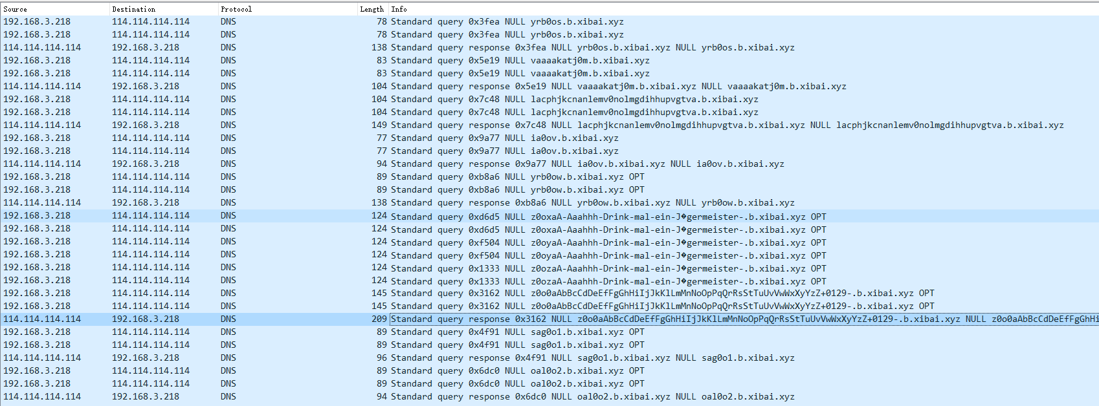
Iodine-过程流量分析

Slide 23
Iodine-过程流量分析
dig 简单测试一下,六字节前缀的后三字节完全不影响结果，只有当前三字节不为yrb时才会影响结果。
$ dig yrb123.b.xibai.xyz NULL
; <<>> DiG 9.10.3-P4-Ubuntu <<>> yrb123.b.xibai.xyz NULL
;; global options: +cmd
;; Got answer:
;; ->>HEADER<<- opcode: QUERY, status: NOERROR, id: 13418
;; flags: qr rd ra; QUERY: 1, ANSWER: 1, AUTHORITY: 0, ADDITIONAL: 0
;; QUESTION SECTION:
;yrb123.b.xibai.xyz. IN NULL
;; ANSWER SECTION:
yrb123.b.xibai.xyz. 0 IN NULL \# 48 00000000FFFFFFFF55555555AAAAAAAA8163C8D2C77CB2175F4FCEC9 492D522161A9712025B30673E6D84430795057BF
;; Query time: 78 msec
;; SERVER: 127.0.1.1#53(127.0.1.1)
;; WHEN: Fri Aug 13 10:37:05 CST 2021
;; MSG SIZE rcvd: 96

Slide 24
Iodine-过程流量分析
# root0 @ x1-bai in ~ [10:37:05]
$ dig yrb.b.xibai.xyz NULL
; <<>> DiG 9.10.3-P4-Ubuntu <<>> yrb.b.xibai.xyz NULL
;; global options: +cmd
;; Got answer:
;; ->>HEADER<<- opcode: QUERY, status: NOERROR, id: 18215
;; flags: qr rd ra; QUERY: 1, ANSWER: 1, AUTHORITY: 0, ADDITIONAL: 0
;; QUESTION SECTION:
;yrb.b.xibai.xyz. IN NULL
;; ANSWER SECTION:
yrb.b.xibai.xyz. 0 IN NULL \# 6 4241444C454E
;; Query time: 57 msec ;; SERVER: 127.0.1.1#53(127.0.1.1)
;; WHEN: Fri Aug 13 10:38:25 CST 2021
;; MSG SIZE rcvd: 51

Slide 25
Iodine-过程流量分析
# root0 @ x1-bai in ~ [10:38:25]
$ dig 123123.b.xibai.xyz NULL
; <<>> DiG 9.10.3-P4-Ubuntu <<>> 123123.b.xibai.xyz NULL
;; global options: +cmd
;; Got answer:
;; ->>HEADER<<- opcode: QUERY, status: NOERROR, id: 60473
;; flags: qr rd ra; QUERY: 1, ANSWER: 1, AUTHORITY: 0, ADDITIONAL: 0
;; QUESTION SECTION:
;123123.b.xibai.xyz. IN NULL
;; ANSWER SECTION:
123123.b.xibai.xyz. 0 IN NULL \# 5 4241444950
;; Query time: 39 msec
;; SERVER: 127.0.1.1#53(127.0.1.1)
;; WHEN: Fri Aug 13 10:39:33 CST 2021
;; MSG SIZE rcvd: 53

Slide 26
Iodine-过程流量分析
由此去分析源码，可以发现：第一字节固定为y、第三字节固定为b、第二字节用来校验确认dns请求的qtype。后三字节是一个随机值，但并没有用到，可以不考虑。
static void
send_downenctest(int fd, char downenc, int variant)
{
char prefix[4] = "y__";
prefix[1] = tolower(downenc);
prefix[2] = b32_5to8(variant);
/* Use send_query directly if we ever send more data here. */
send_handshake_query(fd, prefix);
}

Slide 27
Iodine-过程流量分析
其中在handshake_qtypetest中调用了send_downenctest
static int
handshake_qtypetest(int dns_fd, int timeout)
/* Returns:
0: doesn't work with this timeout
1: works properly
*/
{
if (do_qtype == T_NULL || do_qtype == T_PRIVATE)
trycodec = 'R';
else
trycodec = 'T';
/* We could use 'Z' bouncing here, but 'Y' also tests that 0-255
byte values can be returned, which is needed for NULL/PRIVATE
to work. */
send_downenctest(dns_fd, trycodec, 1);
read = handshake_waitdns(dns_fd, in, sizeof(in), 'y', 'Y', timeout);
}

Slide 28
Iodine-过程流量分析
在源码中可以较为清晰的看到握手阶段的各个细节。(只放了握手的部分阶段代码)
Int client_handshake(int dns_fd, int raw_mode, int autodetect_frag_size, int fragsize)
{
r = handshake_version(dns_fd, &seed);
if (r) { return r; } r = handshake_login(dns_fd, seed);
if (r) { return r; } if (raw_mode && handshake_raw_udp(dns_fd, seed)) {
conn = CONN_RAW_UDP;
selecttimeout = 20;
} else {
if (raw_mode == 0) { fprintf(stderr, "Skipping raw mode\n"); } dnsc_use_edns0 = 1;
if (handshake_edns0_check(dns_fd) && running) {
fprintf(stderr, "Using EDNS0 extension\n");
} else if (!running) { return -1; }
else {
fprintf(stderr, "DNS relay does not support EDNS0 extension\n");
dnsc_use_edns0 = 0;
}
}

Slide 29
Iodine-过程流量分析
当握手成功之后，则通过client_tunnel函数建立隧道。客户端main函数中流程如下：
if (client_handshake(dns_fd, raw_mode, autodetect_frag_size, max_downstream_frag_size)) {
retval = 1;
goto cleanup2;
}
if (client_get_conn() == CONN_RAW_UDP) {
fprintf(stderr, "Sending raw traffic directly to %s\n", client_get_raw_addr());
}
······
client_tunnel(tun_fd, dns_fd);

Slide 30
Iodine-过程流量分析
通过send_ping函数维持隧道活性，但若一分钟内没有接收到服务端的回应则判断网络超时进而关闭隧道连接。
i = select(MAX(tun_fd, dns_fd) + 1, &fds, NULL, NULL, &tv);
if (lastdownstreamtime + 60 < time(NULL)) {
warnx("No downstream data received in 60 seconds, shutting down.");
running = 0;
}
if (running == 0)
break;
if (i < 0)
err(1, "select");
if (i == 0) {
/* timeout */
······ send_ping(dns_fd);
send_ping_soon = 0; }

Slide 31
Iodine-过程流量分析
而后则是核心功能函数tunnel_tun和tunnel_dns
else {
if (FD_ISSET(tun_fd, &fds)) {
if (tunnel_tun(tun_fd, dns_fd) <= 0)
continue; }
if (FD_ISSET(dns_fd, &fds)) {
if (tunnel_dns(tun_fd, dns_fd) <= 0)
continue;
}
}

Slide 32
Iodine-过程流量分析
跟进分析可知，tunnel_tun为本地指令流量->本地恶意DNS流量；tunnel_dns为本地恶意DNS流量->本地指令流量。
本地指令流量->本地恶意DNS流量 时会先进行一次zlib.compress2()的压缩，然后发送出去。
static int tunnel_tun(int tun_fd, int dns_fd)
{
··· if ((read = read_tun(tun_fd, in, sizeof(in))) <= 0)
return -1;
···
compress2((uint8_t*)out, &outlen, (uint8_t*)in, inlen, 9);
···
send_chunk(dns_fd);
··· return read;
}

Slide 33
Iodine-过程流量分析
在send_chunk中，会对要发送的数据加上五字节前缀。第一字节为userid的字符形式，即：userid：1，则该字节为：0x31('1')；第二三四字节是DNS报文的三个属性值，可以暂时忽略；第五字节是一个自定义CRC校验。
static void
send_chunk(int fd)
{
···
char *datacmcchars = "abcdefghijklmnopqrstuvwxyz0123456789";
···
outpkt.sentlen = build_hostname(buf + 5, sizeof(buf) - 5, p, avail,
topdomain, dataenc, hostname_maxlen); buf[0] = userid_char; ··· buf[4] = datacmcchars[datacmc]; /* Fifth byte is data-CMC */
datacmc++;
if (datacmc >= 36)
datacmc = 0;
··· send_query(fd, buf);
}

Slide 34
Iodine-过程流量分析
关于send_chunk 中的一字节CRC校验：
该程序预先设置了一组字符：abcdefghijklmnopqrstuvwxyz0123456789，发送数据包时会按顺序选取该字符串的字符设置为CRC校验字节，主要目的为让服务器能用来判断数据包顺序，而非常规的CRC数据校验。

Slide 35
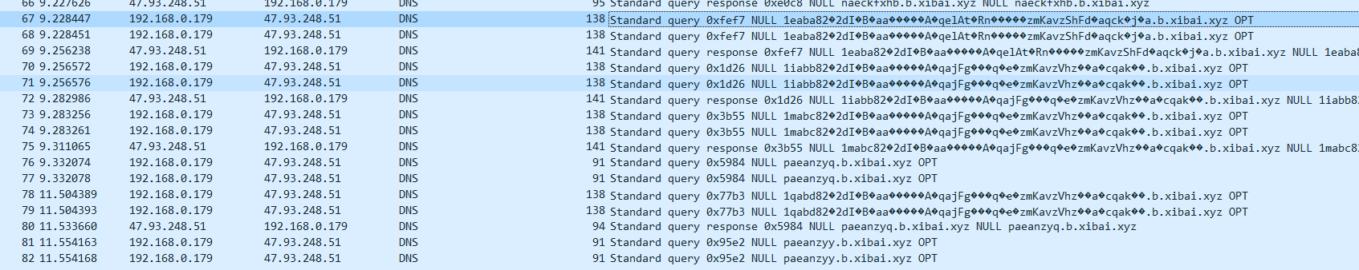
Iodine-过程流量分析
此时选中的即是建立隧道之后客户端发送的第一个本地指令流量->本地DNS流量，它的前五个字节：1eaba，第一位代表userid: 1，中间三位忽略，最后一位 a ：第一个发送的流量包数据。
后面的子域名即为要传输给服务器的数据。利用python脚本进行解码（该例中通信采用了程序内置的Base128编码,实战场景中可以通过查看握手阶段数据包中的明文得知编码格式）即可看到发送的流量内容（依旧用第一条流量为例）：

Slide 36
Iodine-过程流量分析
受限篇幅限制，这里直接给出python脚本的输出：
>78:da:63:60:68:bb:9b:c0:00:04:1c:56:ff:ff:35:30:80:41:66:89:db:56:37:ae:8a:dd:ff:99:18:90:01:53:2b:03:9f:07:88:01:00:42:b5:09:bc
>b'\x00\x00\x86\xdd`\x00\x00\x00\x00\x08:\xff\xfe\x80\x00\x00\x00\x00\x00\x00itF\xb5F\nx\xbb\xff\x02\x00\x00\x00\x00\x00\x00\x00\x00\x00\x00\x00\x00\x00\x02\x85\x00\x0eH\x00\x00\x00\x00’
这里指出一点，正常的 wireshark 在抓包时，如下图，前12字节是两个硬件地址，然后两字节一般是08 00，代表IPv4协议。上面解析出的该工具所传输的流量明文我们可以看到，它并没有12字节的硬件地址，转而用两个0字节填充，至于08 dd则代表IPv6协议。其中前两字节一般都为00 00,代表协议的两字节则视发送的流量而定。

Slide 37
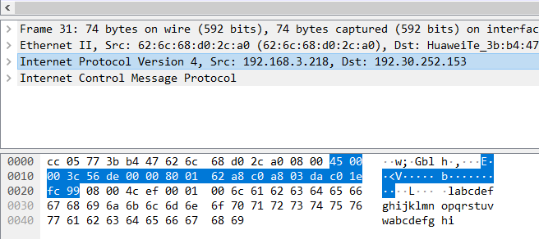
Iodine-过程流量分析

Slide 38
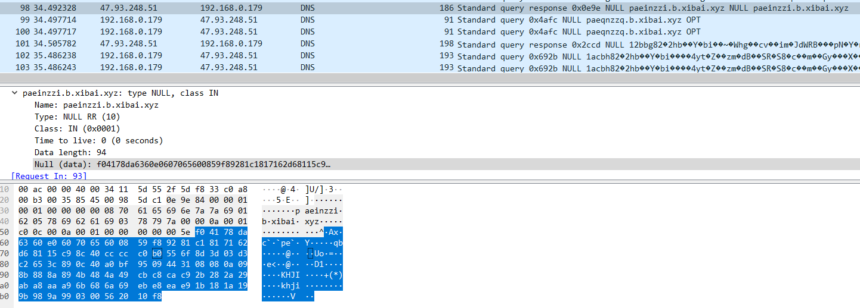
Iodine-过程流量分析
客户端发送数据主要通过将数据编码为子域名处理。服务端处理完相关操作向客户端返回数据时则是通过send_ping的响应包，利用answer可以携带返回数据将数据返回给客户端，举例如下：

Slide 39
Iodine-过程流量分析
结果：
>00:00:08:00:45:00:00:54:a1:5f:00:00:40:01:91:f4:c0:a8:63:01:c0:a8:63:03:00:00:11:34:ac:3f:00:01:a0:a6:0c:61:00:00:00:00:d4:b0:02:00:00:00:00:00:10:11:12:13:14:15:16:17:18:19:1a:1b:1c:1d:1e:1f:20:21:22:23:24:25:26:27:28:29:2a:2b:2c:2d:2e:2f:30:31:32:33:34:35:36:37
>b'\x00\x00\x08\x00E\x00\x00T\xa1_\x00\x00@\x01\x91\xf4\xc0\xa8c\x01\xc0\xa8c\x03\x00\x00\x114\xac?\x00\x01\xa0\xa6\x0ca\x00\x00\x00\x00\xd4\xb0\x02\x00\x00\x00\x00\x00\x10\x11\x12\x13\x14\x15\x16\x17\x18\x19\x1a\x1b\x1c\x1d\x1e\x1f !"#$%&\'()*+,-./01234567'

Slide 40
Iodine-过程流量分析
对流量这块比较熟悉应该一眼就看出来了，刚刚那段明文数据就是是ping命令的数据包，这里客户端本地执行的命令为:ping 192.168.99.1。
根据数据包的结构来看这段明文流量。上面已经说了前四字节的意义。从第五字节到第十三字节是普通的数据报文结构，我们先忽略，往后看第十四字节，该字节代表此流量包数据报文的协议，01代表ICMP协议，即：ping命令对应的数据报文。然后第十七字节到第二十字节代表源IP：192.168.99.1，第二十一字节到第二十四字节代表目的IP：192.168.99.3

Slide 41
Iodine-检测
根据iodine的特征总结，直接在公网层面上对其服务器进行探测属于大海捞针的行为，因为其服务器属于被动连接，需要客户端先给出固定格式的域名请求才会产生响应，即：yrbxxx.NS_host。(NS_host指代其设置的根域名)
但是排查内网场景中的iodine还是相对容易的。
这里简述两种可以自动化的方式：
一种是收集内网中各主机的hosts文件设置以及内网DNS服务器的NS记录，然后用yrbxxx特征前缀对其进行dns检测即可。该方式相对简易，但对于能出网的内网主机而言无法判断其是否搭建了iodine服务。
另一种是通过检查内网的全局DNS流量，检索DNS流量中域名开头为yrbxxx的相关流量从而定位相关主机ip，比上一种方法麻烦了点但只会错杀不会放过。结合上面特征总结的服务端一定会响应的数据00000000ffffffff55555555aaaaaaaa8163c8d2c77cb2175f4fcec9492d522161a9712025b30673e6d84430795057bf，可以防止误杀。

Slide 42
Iodine-防御
优化针对源码中各种静态写死的起到信号作用的常量，将其改为随某些随机动态值变化的信号量，即可消除流量中的特征值。
同时针对上述检测方法，可以将登录过程放在第一步，第二步才开始进行握手。如此一来不知道预设密码的人盲目检测扫描也无法获取带有关键值的响应流量

Slide 43
感谢聆听

